Slide 1

2020년 3차 운영위원회
일시 : 2020. 8. 25(화) 16:00
장소 : (사)한겨레평화통일포럼 회의실

Slide 2
안산지속협 2020년 3차 운영위원회 진행순서
[인사나눔 (위원명단)]
[보고사항]
전차회의록 보고
2020년 2/4분기 사업보고
2020년 3/4분기 예정사업보고
[안건]
2020 안산환경한마당 진행의 건
운영세칙 개정논의의 건
기타안건

Slide 3
10기 위원명단 총 27명 (위촉직 21명)
연번 | 성명 | 소속/직책 | 분과
1 | 윤기준 | 안산시지속가능발전협의회 운영위원장 | 경제
2 | 김동수 | 안산시의회 기획행정위원회 위원장 | 경제
3 | 이기환 | 안산시의회 문화복지위원회 위원장 | 사회
4 | 박태순 | 안산시의회 도시환경위원회 위원장 | 환경
5 | 김길순 | 사회적협동조합 안산시사회적경제연대 이사장 | 경제
6 | 이찬욱 | 안산도시농업연대 공동대표 | 환경
7 | 박범열 | 선도경영자협의회 부회장 | 경제
8 | 박상호 | 안산장애인복지관 관장 | 사회
9 | 김상성 | 안산 교육지원청 중등교육과장 | 사회
10 | 신남균 | 경기도마을공동체지원센터장 | 환경
11 | 윤명숙 | 사)더좋은공동체 대표 | 경제
연번 | 성명 | 소속/직책 | 분과
12 | 윤오일 | 안산환경재단 본부장 | 사회
13 | 이시영 | 안산도시개발(주) 사업지원본부장 | 경제
14 | 임윤희 | 안산청년네트워크 운영위원장 | 사회
15 | 장기준 | 투데이 안산 대표 | 경제
16 | 정만근 | 안산도시공사 전문위원 | 경제
17 | 이경원 | (사)한겨레평화통일포럼 집행위원장 | 사회
18 | 이옥희 | 안산탁틴내일 대표 | 사회
19 | 임주현 | 416재단 사무총장 | 사회
20 | 장지훈 | 안산의료복지사회적협동조합 꿈꾸는집 요양원장 | 경제
21 | 조두행 | 안산시자원봉사센터장 | 사회

Slide 4
10기 위원명단 총 27명 (당연직 6명)
연번 | 성명 | 소속/직책 | 분과
22 | 신항식 | 안산시 환경정책과장 | 환경
23 | 김해정 | 안산시지속가능발전협의회 사무국장 | 환경
24 | 박희경 | 연구위원회 위원장 | 연구
25 | 박선미 | 환경위원회 위원장 | 환경
26 | 이재호 | 사회위원회 위원장 | 사회
27 | 신윤관 | 경제위원회 위원장 | 경제

Slide 5
전차회의록 보고
(2020년 2차 운영위원회)

Slide 6
회의일시 | 2020년 5월 19일(화) 14:00 | 회의장소 | 안산도시개발(주) 3층 대회의실 | 작성자 | 유창희
참석자 | 윤기준, 주미희, 나정숙, 김길순, 김재규, 박상호, 윤명숙, 윤오일, 이시영, 임윤희, 장기준, 신항식, 김해정, 박희경, 참관(이선희, 마송희, 유창희, 진지혜) ※위임 : 정만근
회의 안건 | 1. 2020년 위원회별 위원 구성의 건 2. 운영세칙 개정 논의의 건 3. 차기회의 일정논의 및 기타사항
회의내용 | ▹ 1/4분기 사업보고중 의견 ▪ 기후위기 안산비상행동 - 장기준 : 주민자치, 마을, 새마을 등 다양한 영역으로 범위를 확대할 필요가 있다. - 박상호 : 사회복지영역으로 사회복지협의회와 지역사회보장협의체 등의 참여도 필요하다. - 김해정 : 출범식에 행정을 통해 시장님 참석 요청함. ▹ 2/4분기 예정사업 보고중 의견 - 신항식 : 코로나라는 국가적 장애물을 만나 사업계획 관련해서도 상당한 고민이 필요한 시기이다. 행정과 잘 협조하여 논의할 필요가 있다. - 환경한마당의 경우도 다수가 모일 수 없는 상황이 온다면 새로운 방식으로의 변화도 함께 모색하자.

Slide 7
회의내용 | ▹ 안건논의 ▪ 2020년 위원회별 위원 구성의 건 - 박상호 : 위원회별로 같은 조직에서 많은 인원이 들어와 있는 것을 정리할 필요가 있다. - 운영위원도 희망하는 분과위원회로 소속되어 첨부된 위원 명단을 확정한다. ▪ 운영세칙 개정 논의의 건 - 여름휴가 개념의 특별휴가 항목은 삭제한다. - 사무국장 임기를 포함한 규정을 보완하여 차기 운영위원회의때 다시 논의하기로 한다.
차기회의 일정 | 8월 25일(화) 오후 2시, 안산환경재단 회의실

Slide 8
2020년 2/4분기 사업 보고

Slide 9

지속가능위원회 회의활동

Slide 10




<경제위원회 1차 워크숍>
■ 경제위원회 1차 워크숍
▪ 일 시 : 2020. 6. 16(화) 14:00~17:00
▪ 장 소 : (사)한겨레평화통일포럼 교육장
▪ 참 석 : 경제위원회 위원 11명
▪ 내 용 : 안산지속협 2020년 로드맵 및 SDGs의 이해, 임원진 선출 및 분과 중점아젠다 선정
▪ 임원진 선출 : 신윤관 위원장(안산의료사회적협동조합 전무이사)
문지원 부위원장(경기청년공간 안산상상대로 센터장)
김재덕 부위원장(안산정보산업진흥센터장)
▪ 분과중점 아젠다
① 불평등 이야기 공론장
② 안산 경제관련 DB(데이터베이스) 확보 및 분석
③ 미래경제 교육사업 - 4차산업혁명과 지역관련 온/오프라인 강평회 추진
④ 국민기본소득 공론화 토론
⑤ 사회적경제 활성화(중소기업, 골목상권)

Slide 11
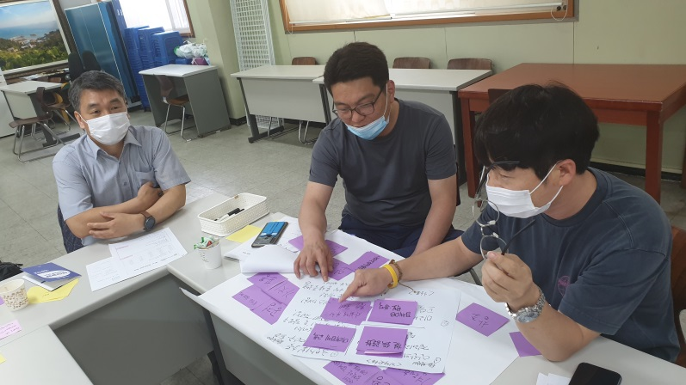
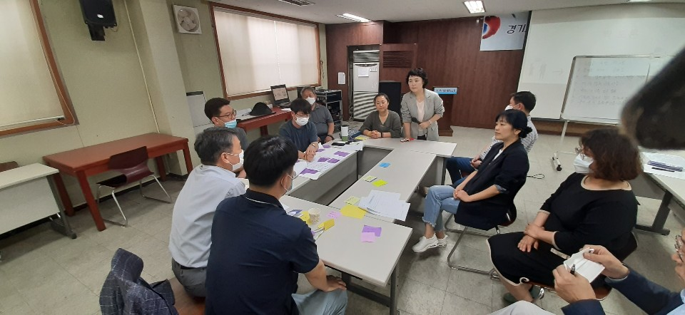
<경제위원회 1차 워크숍>

Slide 12





<환경위원회 1차 워크숍>
■ 환경위원회 1차 워크숍
▪ 일 시 : 2020. 6. 24(수) 14:00~17:00
▪ 장 소 : (사)한겨레평화통일포럼 교육장
▪ 참 석 : 환경위원회 위원 12명
▪ 내 용 : 안산지속협 2020년 로드맵 및 SDGs의 이해, 임원진 선출 및 분과 중점아젠다 선정
▪ 임원진 선출 : 박선미 위원장(시화호생명지킴이 대표)
배현정 부위원장(안산환경운동연합 사무국장)
오은석 부위원장(안산녹색환경지원센터 부장)
▪ 분과중점 아젠다
① 걷기 (도시 숲, 지켜야하는 생태공원, 생태, 평화, 미래세대 관점)
② 기후위기 (정보공유 및 시민의렴 수렴, 실천활동)
③ 생태계 (생태거점설정, 생물자원모니터링, 보전활동)
④ 마을순환시스템 구축을 위한 정책제안 (선진지견학)

Slide 13
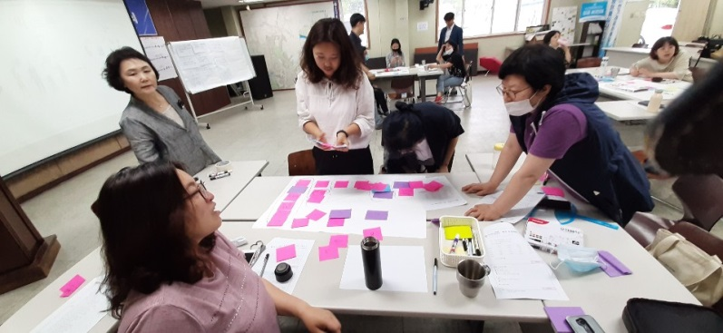
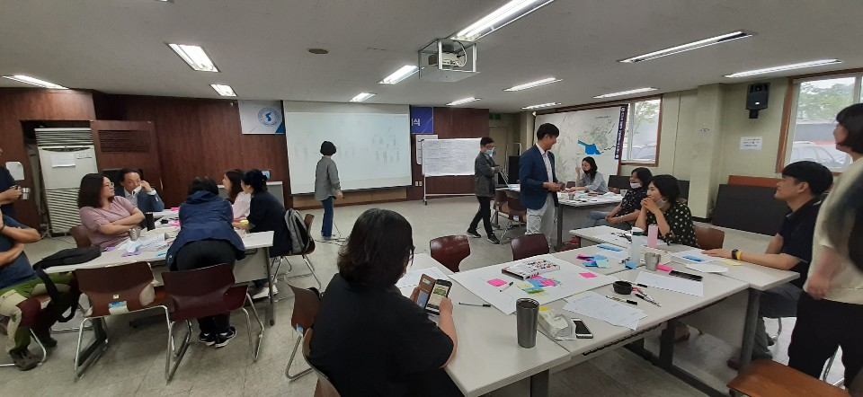
<환경위원회 1차 워크숍>

Slide 14






<사회위원회 1차 워크숍>
■ 사회위원회 1차 워크숍
▪ 일 시 : 2020. 6. 26(금) 14:00~17:00
▪ 장 소 : 안산장애인복지관 강장
▪ 참 석 : 사회위원회 위원 18명
▪ 내 용 : 안산지속협 2020년 로드맵 및 SDGs의 이해, 임원진 선출 및 분과 중점아젠다 선정
▪ 임원진 선출 : 이재호 위원장(안산 들꽃청소년세상 대표)
장미진 부위원장(안산YWCA 부장)
박영준 부위원장(안산환경재단 연구위원)
▪ 분과중점 아젠다
① 통합돌봄 : 사회적 돌봄체계 구축
- 돌봄이 필요한 취약계층의 현황파악/ 사회안정망에 관한 정책을 제안
- 권역별 마을돌봄센터의 활성화를 위한 사업진행
② 안전한 안산을 위한 진단과 비전세우기 (성평등 사회를 위한 이슈찾기)
③ 평등교육 활성화 및 진행 (인권, 평등, 차별에 관한 교육)

Slide 15


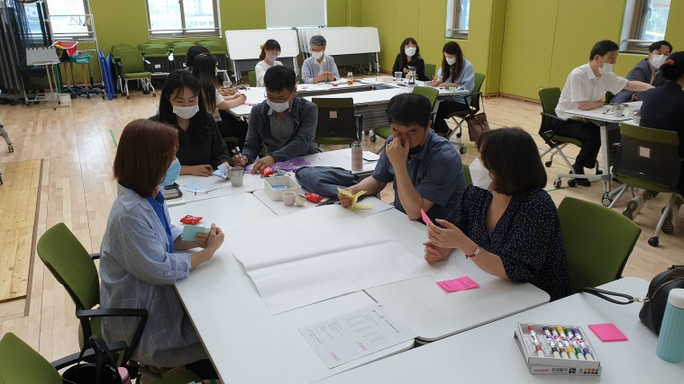
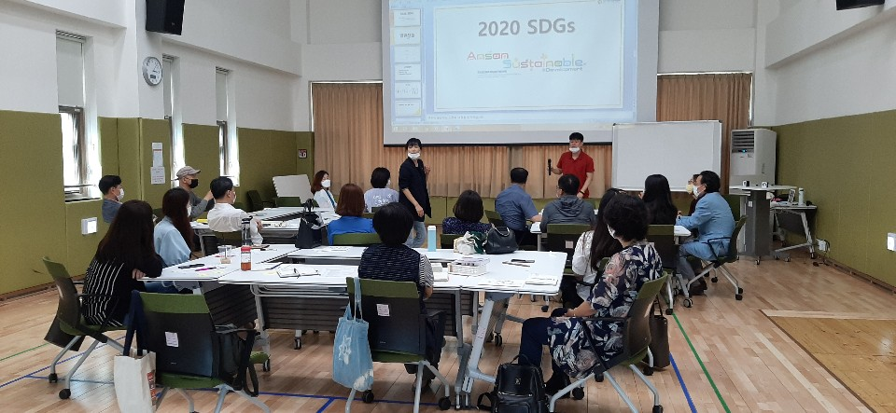
<사회위원회 1차 워크숍>

Slide 16


<연구위원회 3차 회의>
■ 연구위원회 3차회의
▪ 일 시 : 2020. 7. 17(금) 16:00
▪ 장 소 : 안산지속협 사무실
▪ 참 석 : 연구위원회 위원, 사무국 12명
▪ 내 용 : 각 위원회 1차 워크숍 결과 공유 및 2차 워크숍 기획, 안산지속협 운영세칙 개정인 세부논의,
지속가능발전 기본조례제정 추진 논의, 연구위원회 위원 추천 등

Slide 17
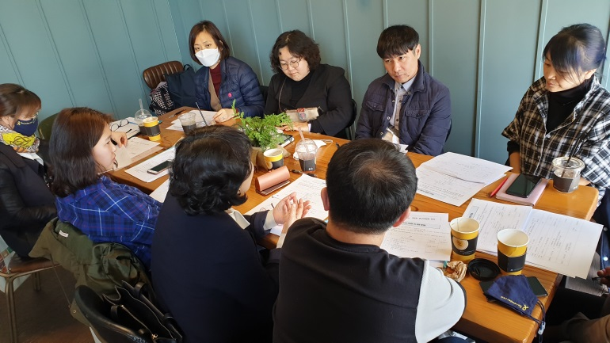
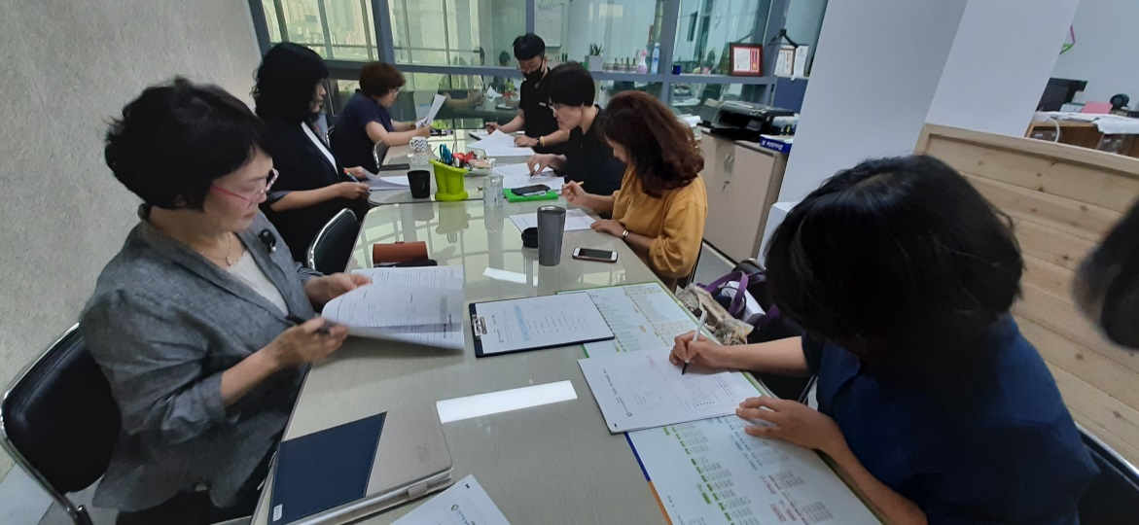
<연구위원회 3차 회의>

Slide 18
<위원회 통합회의>
■ 4개 위원회 임원진 연석회의
▪ 일 시 : 2020. 7. 7(화) 18:00
▪ 장 소 : 화점 음식점
▪ 참 석 : 환경/사회/경제/연구위원회 위원장, 부위원장, 사무국 등 14명
▪ 내 용 : 위원회간 인사나눔, 각 위원회 1차 워크숍 결과 공유, 활동방향 논의, 기후위기 안산비상행동
진행상황 보고, 코로나시대 전환포럼 공유 등

Slide 19
SDGs가치 확장활동

Slide 20


<코로시대 삶과 노동- 시민 토크>
■ 안산시민 토크쇼 “코로나 시대 삶과 노동”
▪ 일 시 : 2020. 5. 28(목) 18:30
▪ 장 소 : 협동조합마을카페 마실
▪ 참 석 : 지속협위원 및 시민사회, 노동계 종사자, 관심있는 시민 등 40명
▪ 내 용 : 코로나로 인한 경제침체, 실업위기, 고용대란, 소외계층 피해 등 노동의 사각지대에 있는
피해사례와 바라는 점들을 토크쇼 형태로 진행, 시민 공감대 형성과 결과를 통해 우리 사회의
새로운 전환모색의 장 마련
▪ 주요패널 : 문화예술분야, 육아중 여성노동자, 청년 비정규직, 가사서비스 노동자, 영세제조업 노동자,
이주노동자 및 안산시의회 김태희 의원

Slide 21

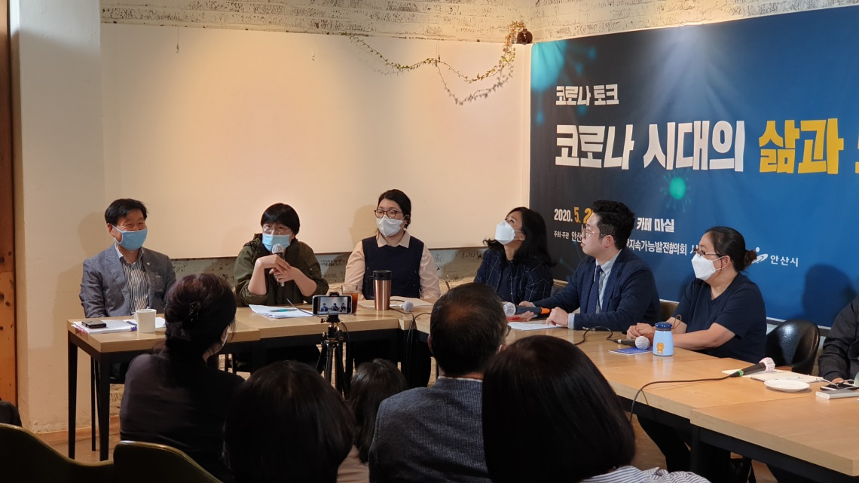
<코로나 토크>

Slide 22
<이슈-기본소득>
■ 이슈공론장 - 기본소득으로 만드는 새로운 복지국가
▪ 일 시 : 2020. 7. 23(목) 07:00~09:00
▪ 장 소 : (사)한겨레평화통일포럼 교육장
▪ 참 석 : 경제위원회 위원 및 열린논단 등 30여명
▪ 강 사 : 오준호 작가(기본소득이 세상을 바꾼다)
▪ 내 용 : 기본소득으로 만드는 새로운 복지국가
▪ 공동주최 : 안산지속협 경제위원회, 아침열린논단 주최단위(안산더좋은사회연구소, 안산YMCA,
안산희망재단, (사)한겨레평화통일포럼)

Slide 23
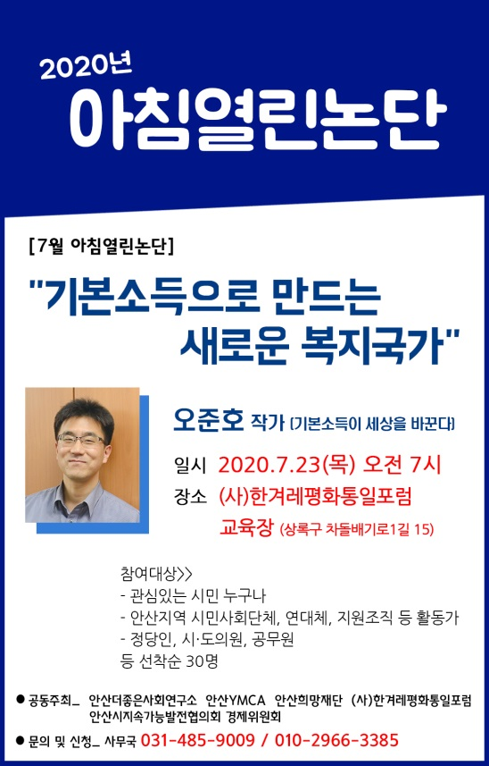
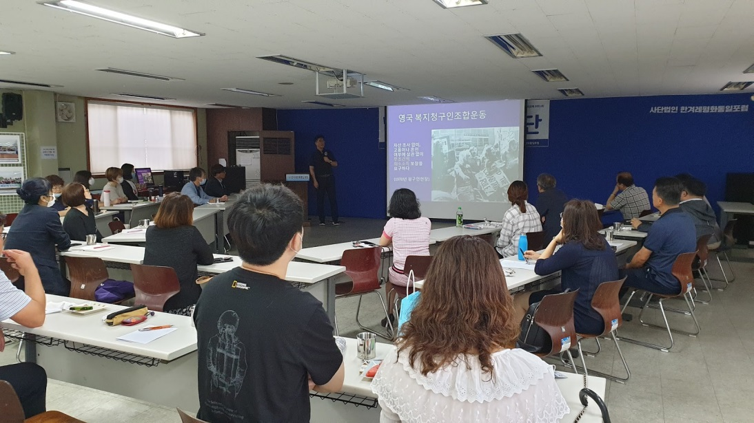
<이슈 -기본소득>

Slide 24
<SDGs - 전환포럼>
■ 취지
미증유의 코로나19 이후, 미래불안정성과 기후위기의 심각화에 대한 지역사회의 다양한 공론장을 마련하여, 미래사회에 대한 새로운 전환을 모색할 수 있는 계기를 마련하고자 함.
■ 전환포럼 1강 – 포스트 코로나시대의 회복대안 그린뉴딜
▪ 일 시 : 2020. 7. 14(화) 14:00 ~ 16:00
▪ 장 소 : (사)한겨레평화통일포럼 교육장
▪ 참석자 : 안산지속협 위원, 시의원, 행정, 지역활동가 등 50여명
▪ 강 사 : 김병권(정의당 정의사회연구소장)
▪ 내 용 : 전염병 코로나19와 기후위기, 그린뉴딜의 경제학, 그린뉴딜 핵심전략
▪ 주 최 : 안산시지속가능발전협의회 경제위원회

Slide 25
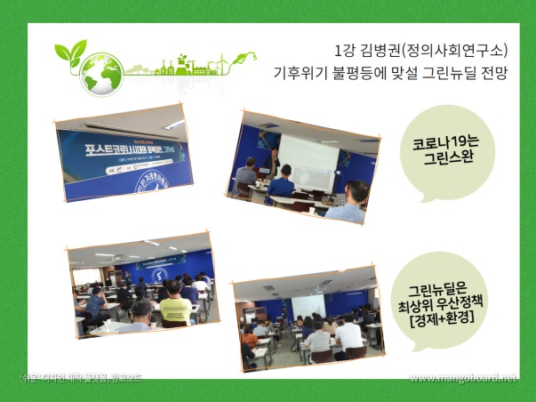
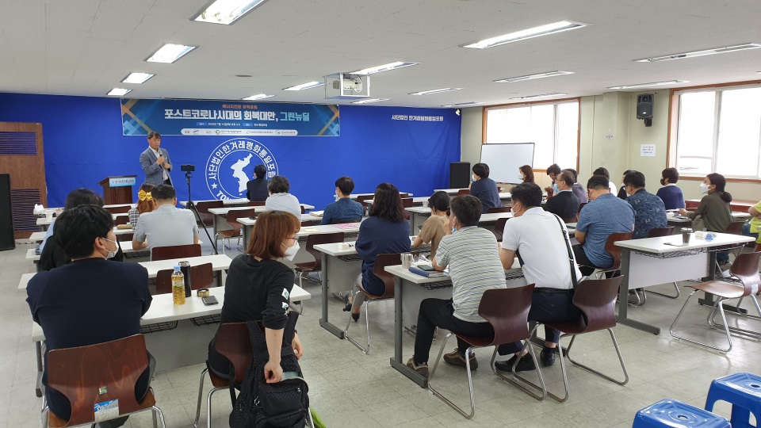
<SDGs - 전환포럼>

Slide 26
<SDGs - 전환포럼>
■ 전환포럼 2강 – 지역사회에 기반한 그린뉴딜 정책제안
▪ 일 시 : 2020. 7. 20(월) 14:00 ~ 17:00
▪ 장 소 : (사)한겨레평화통일포럼 교육장
▪ 참석자 : 안산지속협 위원, 시의원, 행정, 지역활동가 등 50여명
▪ 강 사 : 이유진(지역에너지전환 전국네트워크 공동대표)
▪ 내 용 : 지역기반 그린뉴딜, 자치분권(에너지분권)과 그린뉴딜 연계, 그린뉴딜 지역사례 소개,
안산지역 그린뉴딜 거버넌스 논의 등
▪ 주 최 : 안산시지속가능발전협의회 경제위원회

Slide 27
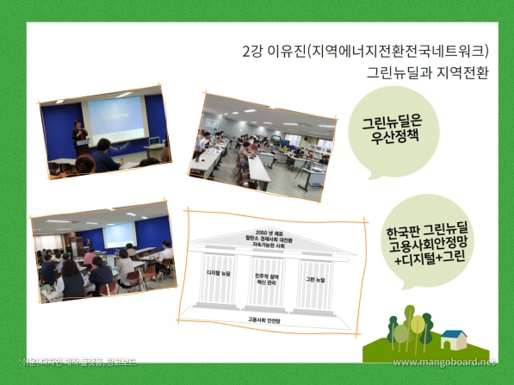
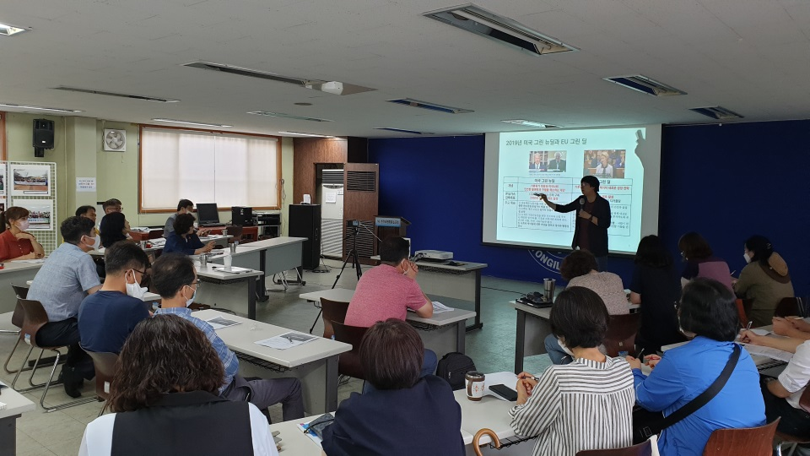
<SDGs - 전환포럼>

Slide 28


<SDGs - 전환포럼>
■ 전환포럼 3강 – 혐오와 차별의 시대, 우리 사회의 인권을 말하다
▪ 일 시 : 2020. 7. 27(월) 14:00 ~ 16:00
▪ 장 소 : (사)한겨레평화통일포럼 교육장
▪ 참석자 : 안산지속협위원, 시의원, 행정, 지역활동가 등 50여명
▪ 강 사 : 김현미(연세대학교 문화인류학과 교수)
▪ 내 용 : 재난과 회복의 민주주의, 코로나 바이러스와 여성&사회적 소수자, 정의를 위한 사회적
모델, 한국형 재난 회복과 뉴딜
▪ 주 최 : 안산시지속가능발전협의회 사회위원회

Slide 29
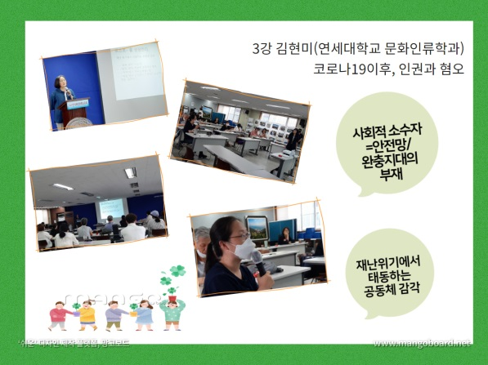
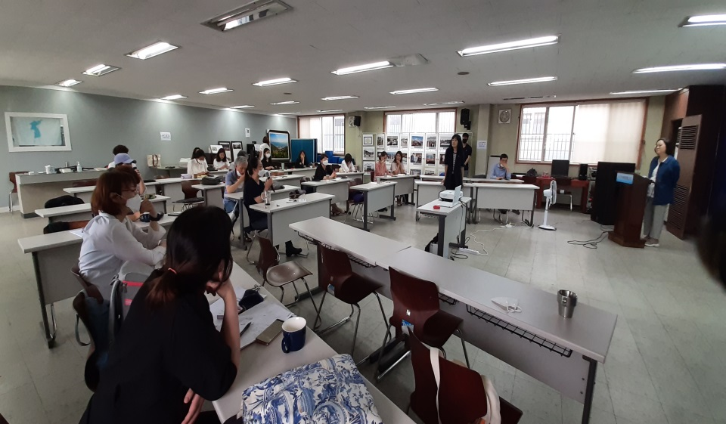
<SDGs - 전환포럼>

Slide 30

<SDGs -홍보활동>
■ SDGs 가치확장을 위한 홈페이지 개편사업
▪ 기 간 : 2020. 7월 완료
▪ 내 용 : 안산지속협으로의 변화에 따른 홈페이지 개편, 지속가능발전 개념,
SDGs 의미 및 분과 위원회 카테고리 구성, 위원 및 시민 소통공간 마련 등
▪ 방 식 : 웹페이지 및 스마트폰 연동형
■ SDGs 홍보사업
▪ 8월 SDGs 카드뉴스 제작
▪ 안산지속협 뉴스레터 발송

Slide 31
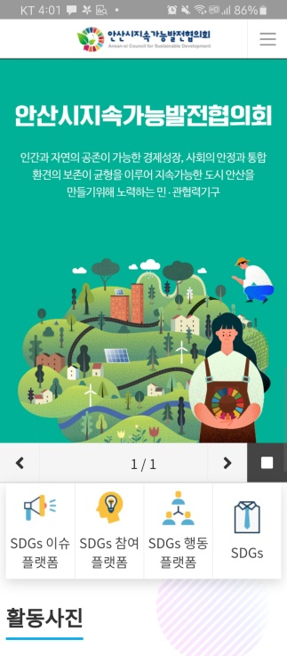
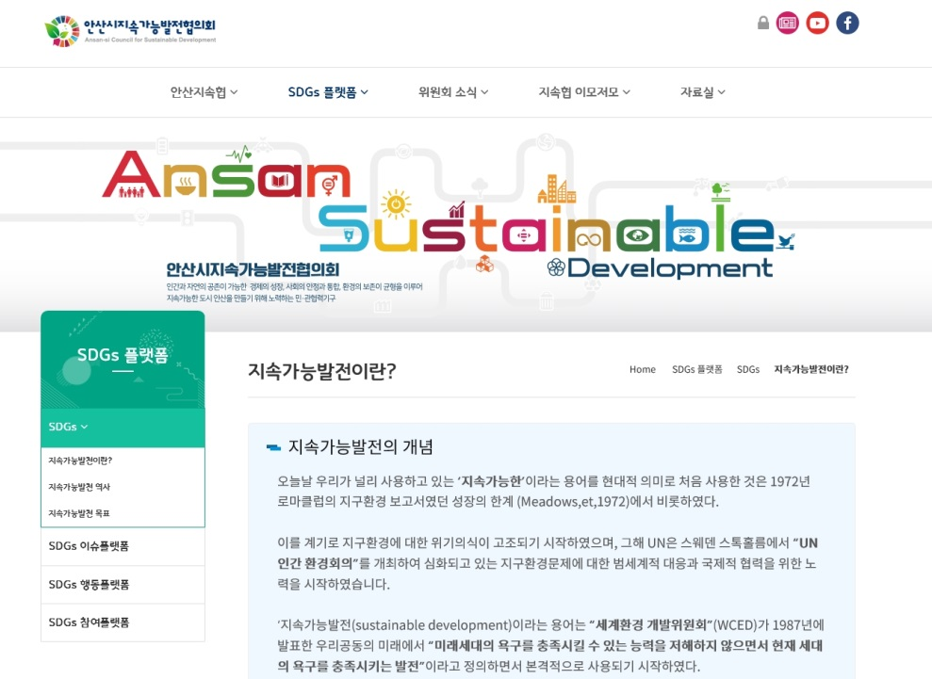
<홈페이지 개편>

Slide 32


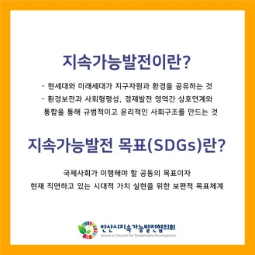

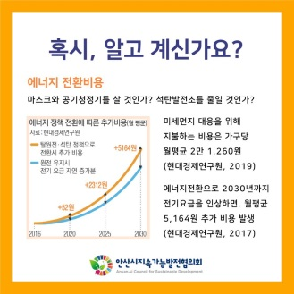


<뉴스레터&카드뉴스>

Slide 33
SDGs- 행동플렛폼

Slide 34






■ 취지
▪ 절체절명의 생존 위기로 다가온 기후변화 문제에 대한 지역사회의 인식을 높이고 적극적 대응을 촉구하기
위해 시민 누구나 참여하고 청소년, 환경, 인권, 노동 등 각계각층의 기관/단체가 함께 하는 기후운동
네트워크로 1) 생태적위기에 대한 비상사태 선포, 2) 온실가스 배출 감축 제로 정책마련, 3) 시민이 주도하는
사회적 논의 구조마련을 요구하며 안산시민과 함께 행동하기 위하여 기후위기 안산비상행동을 조직한다.
■ 기후위기 안산비상행동 <활동경과>
▪ 3. 25 기후위기 안산비상행동(준) 1차 준비기획단 모임
- 안산지속협, 안산YWCA, 안산환경운동연합, 시화호생명지킴이, 안산시민햇빛발전협동조합
▪ 4. 22 기후위기 안산비상행동(준) 2차 준비기획단 모임
▪ 5. 7 기후위기 안산비상행동(준) 3차 준비기획단 모임
- 준비위원회 최종 모집 : 총 49개 기관/단체
▪ 5. 13 기후위기 안산비상행동(준) 1차 전체회의
▪ 7. 10 기후위기 안산비상행동 출범식

Slide 35
[기후위기 안산비상행동 진행상황 공유]
■ 기후위기 안산비상행동 운영위 회의 (2차, 3차)
▪ 일 시 : 2020. 6. 23(화) 10:00 / 7. 29(수) 10:00
▪ 장 소 : (사)한겨레평화통일포럼 교육실
▪ 참 석 : 기후위기 안산비상행동 운영위원 및 실무자 17명
▪ 내 용 : 출범식 확정 및 계획 점검, 하반기 주요사업 논의(안산시 탈석탄 금고지정운동, 경기도 기후위기
비상선언 촉구 경기도민 청원운동), 안산시 기후위기 비상선언 이후 거버넌스 구축 활동 등
■ 기후위기 안산비상행동 공동사무국 회의(2차, 3차, 4차)
▪ 일 시 : 2020. 6. 18(목) 10:00 / 6. 30(화) 10:00 / 8. 12(수) 15:00
▪ 장 소 : (사)한겨레평화통일포럼 교육실, 안산환경운동연합 회의실
▪ 참 석 : 기후위기 안산비상행동 공동사무국 실무책임자 6명
(안산환경운동연합, 안산YWCA, 안산지속협, 안산시민햇빛발전)
▪ 내 용 : 출범식(7/10) 진행 점검, 기후행동학교 점검 및 역할분담, 9월 탈석탄주간/월간 행사 계획 논의,
온라인 홍보 점검 등

Slide 36
[기후위기 안산비상행동 진행상황 공유]
■ 기후위기 안산비상행동 출범식
▪ 일 시 : 2020. 7. 10(금) 15:00
▪ 장 소 : 안산상공회의소 대회의실
▪ 참 석 : 기후위기 안산비상행동 참여단체, 행정 등 60명
▪ 내 용 : 기후위기 영상상영, 기후위기 안산비상행동 선언문 낭독, 기후위기 실천강령 퍼포먼스 등
▪ 세부시간계획
행사명 | 시간 | 세부내용
접수 | 14:40 ~ 15:00 | 접수 및 자리안내, 인증샷
출범식 | 15:10 ~ 15:20 | 여는말씀 (대표인사 / 경과보고)
 | 15:20 ~ 15:35 | 영상상영 / 선언문 낭독(공동대표)
 | 15:35 ~ 15:50 | 기후위기 실천강령 퍼포먼스 (초등학생, 공동대표)
 | 15:50 ~ 16:00 | 기념촬영

Slide 37
[기후위기 안산비상행동 참가단체 61개]
연번 | 단체명
1 | (사)더좋은공동체
2 | (사)일하는사람들의 생활공제회 좋은이웃
3 | 가정관리사 사회적협동조합
4 | 경기남부두레소비자생활협동조합안산지부
5 | 안산더좋은사회연구소
6 | 사회적협동조합 안산시사회적경제연대
7 | 사회적협동조합 양지돌봄
8 | 시화호생명지킴이
9 | 신나는 문화학교(자바르떼)
10 | 안산YWCA
11 | 안산경실련
12 | 안산공동육아사회적협동조합 영차어린이집
13 | 안산교육포럼
14 | 안산교육희망네트워크
15 | 안산녹색소비자연대
16 | 안산녹색환경지원센터
연번 | 단체명
17 | 안산도시농업연대
18 | 안산민예총
19 | 안산상공회의소
20 | 안산새사회연대 일:다
21 | 안산소비자시민모임
22 | 안산시다문화작은도서관
23 | 안산시민햇빛발전협동조합
24 | 안산시비정규직노동자지원센터
25 | 안산시여성근로자복지센터
26 | 안산시작은도서관협의회
27 | 안산시지속가능발전협의회
28 | 안산시지역사회교육협의회
29 | 안산시청소년상담복지센터
30 | 안산시흥비정규노동센터
31 | 안산아이쿱소비자생활협동조합
연번 | 단체명
32 | 안산양지지역자활센터
33 | 안산여성노동자회
34 | 안산여성인력개발센터
35 | 안산의료복지 사회적협동조합
36 | 안산청년행동 ‘더함’
37 | 안산청소년문화의집
38 | 안산환경운동연합
39 | 안산환경재단
40 | 에버그리너협회
41 | 온새미로(수암동 마을동아리)
42 | 우리동네연구소 퍼즐 협동조합
43 | 전국교직원노동조합 안산지회
44 | 전국민주노동조합총연맹 안산지부
45 | 참뜻어린이집
46 | 청소년열정공간99도씨
연번 | 단체명
47 | 해양환경교육센터
48 | 협동조합 마을카페 마실
49 | (사)한겨레평화통일포럼
50 | (사)안산시어린이집연합회
51 | 경기도유치원연합회 안산지회
52 | 안산도시공사
53 | 안산도시개발(주)
54 | 안산시근로자종합복지관
55 | 투데이안산
56 | 참좋은뉴스
57 | 한사랑병원
58 | 사회적협동조합 컬쳐75
59 | 청맥
60 | 환경과생명을지키는안산교사모임
61 | 안산타임스

Slide 38
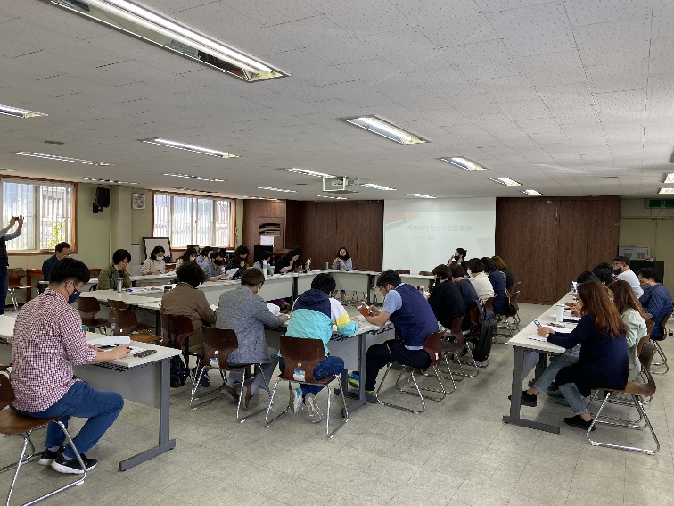
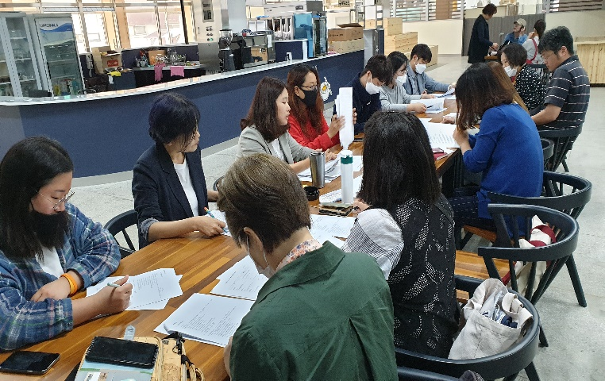
<1차 준비위원회 회의>
<1차 운영위원회 회의>

Slide 39
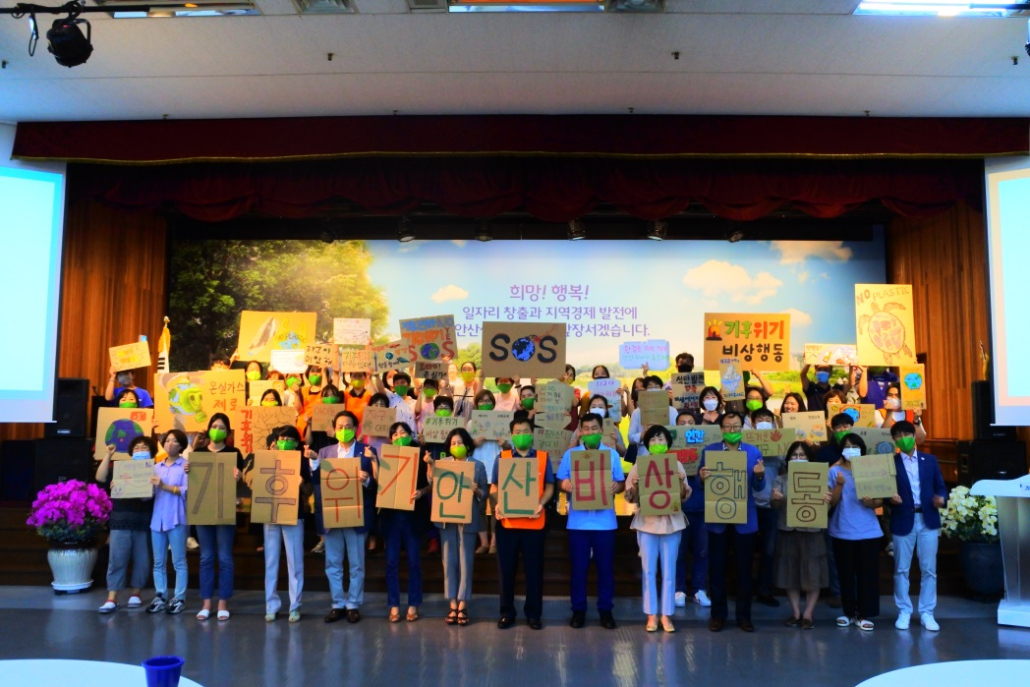

<출범식>

Slide 40


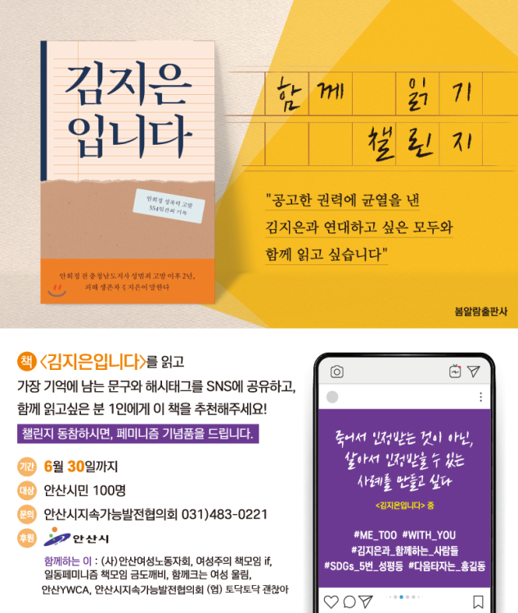
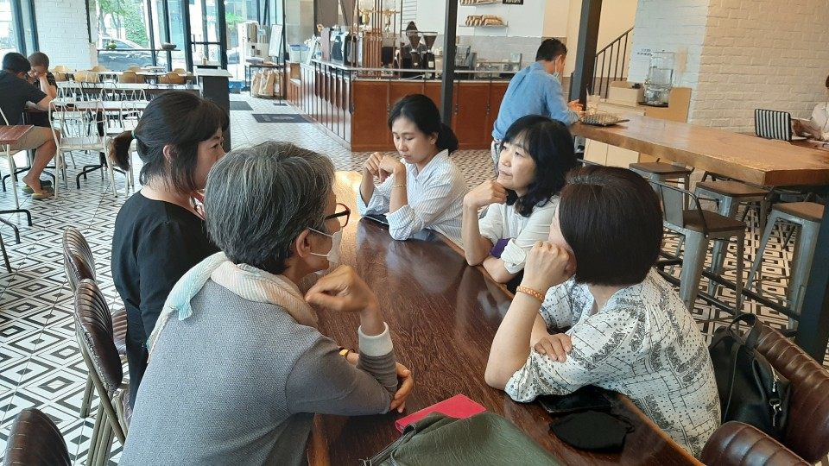
<성평등 챌린지>

Slide 41
<성평등 챌린지>
■ “나는 김지은입니다” 함께 읽기 차담회
▪ 일 시 : 2020. 8. 4(화) 12:00
▪ 선정도서 : 나는 김지은입니다. (봄알람 출판)
▪ 참석자 : 안산지역 활동가(YWCA, 울림, 환경운동연합 등) 10명
▪ 내 용 : 3개월간 진행된 “나는 김지은입니다” 함께 읽기 챌린지 결과 공유 및 집담회 준비 기획 등

Slide 42
네트워킹&역량강화

Slide 43
<주민자치 네트워킹>
■ 주민자치 활성화를 위한 기획단모임 (5차)
▪ 일 시 : 2020. 5. 28(목) 16:00
▪ 장 소 : 협동조합마을카페 마실
▪ 참 석 : 공동포럼 기획단(일동, 사동 마을활동가, 주민자치 전문가, 경실련, 사무국 등) 10명
▪ 내 용 : 주민자치의 새로운 활동방향과 가치전환 강의(안산시마을만들기 지원센터 이필구 센터장),
주민자치의 현재 진단, 주민자치 상황 공유 및 활성화방안 모색, 안산시 시범 주민자치회의
활동상황 및 문제점, 역할 고민 등

Slide 44
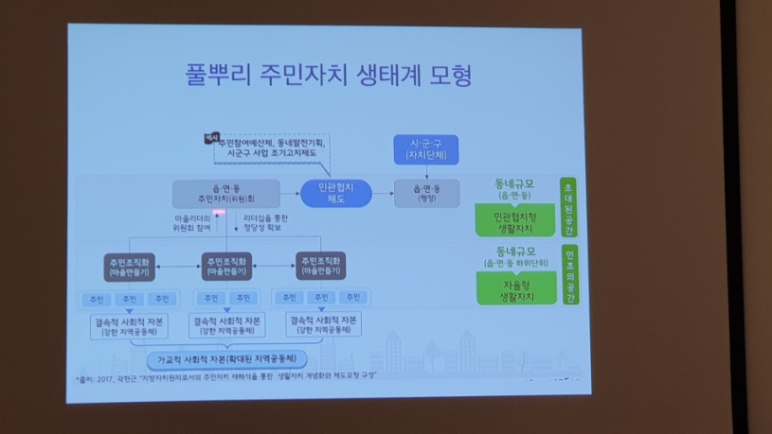
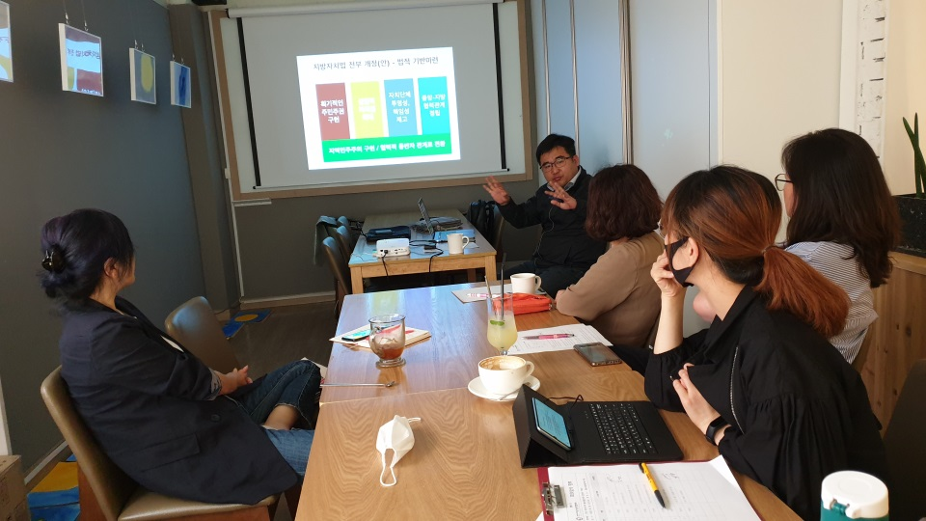
<주민자치 네트워킹>

Slide 45
<청년활동가 네트워크 강화>
■ 안산 청년네트워크 워크숍
▪ 일 시 : 2020. 7. 3.(금) 09:00~18:00
▪ 장 소 : 중앙동 스페이스 오즈
▪ 참 석 : 안산지역 청년활동가 15명
▪ 내 용 : 안산청년운동의 역사, 청년네트워크의 활동 방향과 안산의 청년정책, 청년네트워크 활동/
나의 활동/내가 속한 단체 활동에 대한 숙고

Slide 46
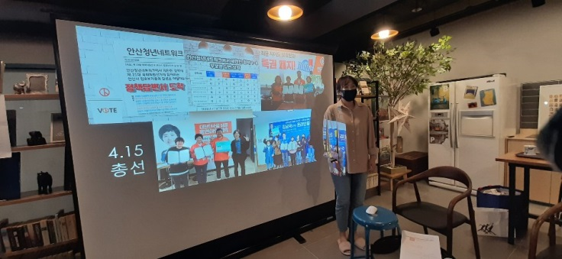
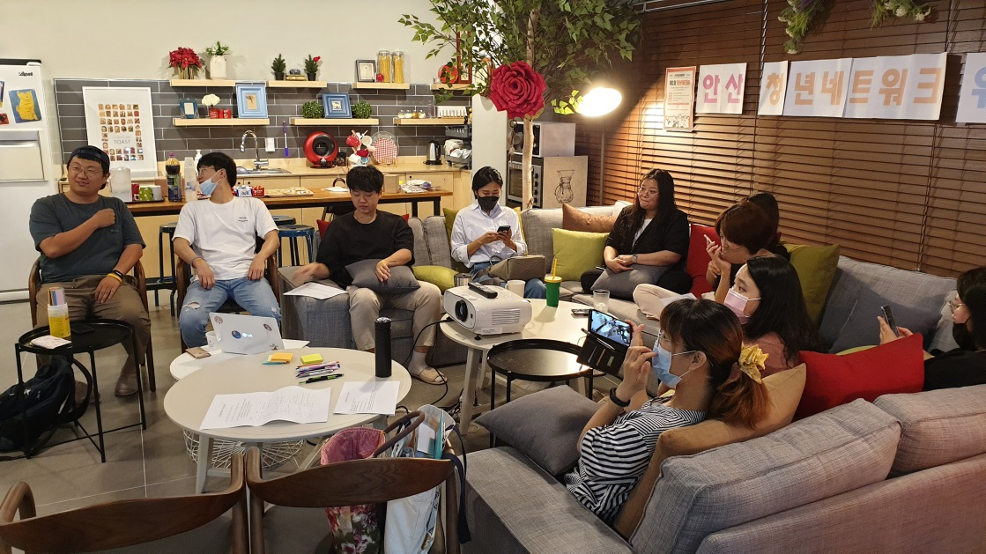
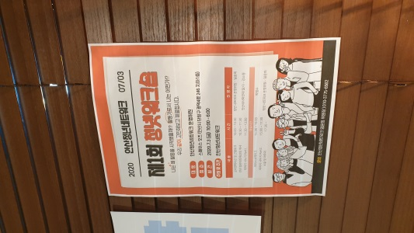
<청년활동가 네트워크 강화>

Slide 47

<공익활동가 역량강화>
■ 공익활동가 역량강화 아카데미 (총 4강)
▪ 일 시 : 2020. 7. 1(수), 8(수), 15(수) 14::00~18:00 / 8. 12(수) 09::00~18:00
▪ 장 소 : 안산YWCA 교육장, 시화호 일원
▪ 참 석 : 안산지역 공익활동가 20명
▪ 내 용 : 안산지역 저연차 공익활동가 역량강화 교육(안산시민운동의 이해, 코로나 시대의 인권,
사업계획서/보도자료 작성법, 미디어 홍보교육), 시화호운동의 이해 및 현장탐방 활동,
활동가간 네트워크 강화 등

Slide 48
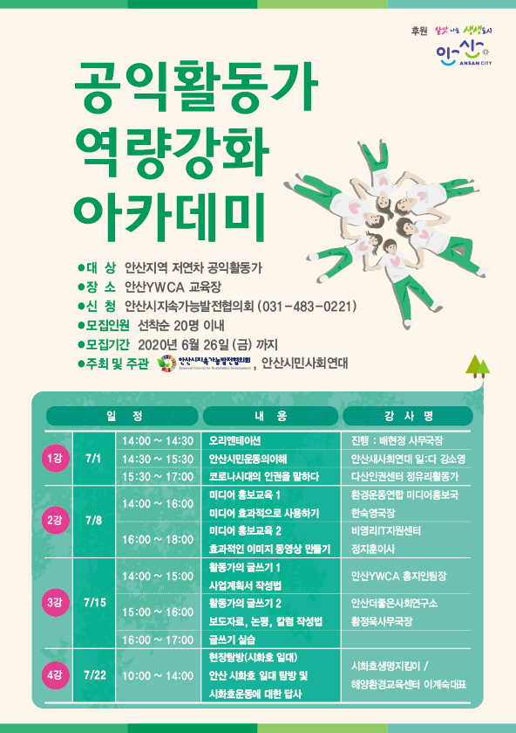
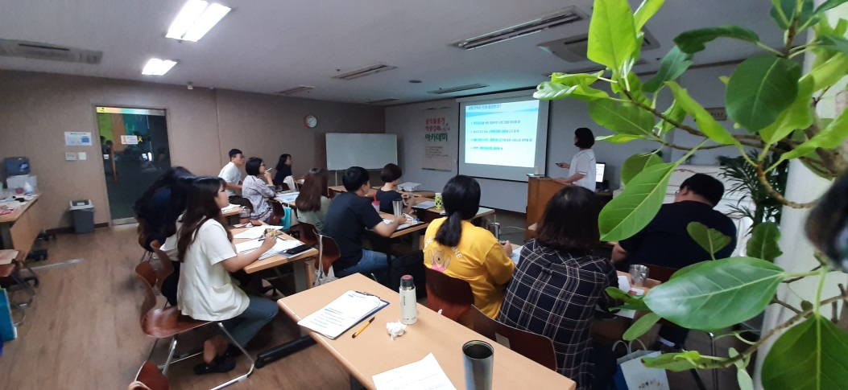
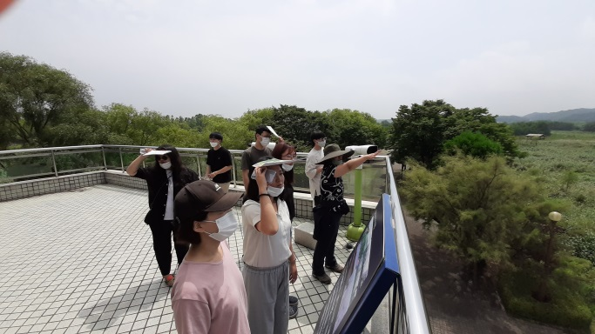
<공익활동가 역량강화>

Slide 49


<환경교육 네트워크 협력사업>
■ 안산환경교육네트워크 비젼수립 워크숍
▪ 일 시 : 2020. 7. 28(금) 14:00~18:00
▪ 장 소 : (사)한겨레평화통일포럼 교육장
▪ 진 행 : 일하는 여성아카데미
▪ 참 석 : 안산환경교육 네트워크 활동가 15명
▪ 내 용 : 최근 5년간 안산환경교육에 들어온 것과 나간 것, 안산환경교육 비젼 설정을 위한 인식,
안산환경교육이 이루고자 하는 목표와 전략, 환경교육네트워크 비전 작성 등

Slide 50
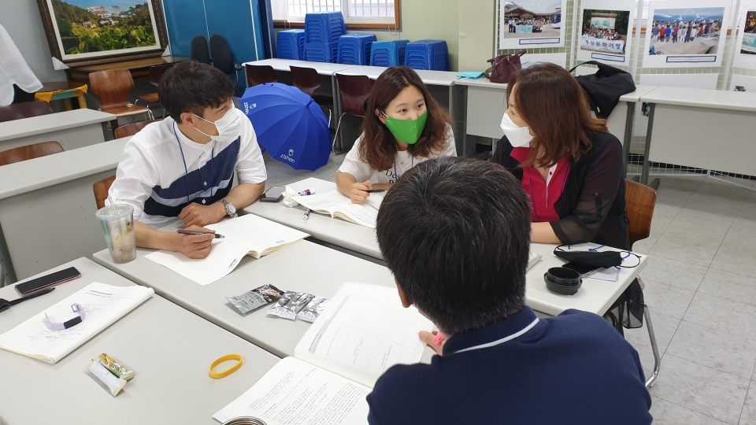
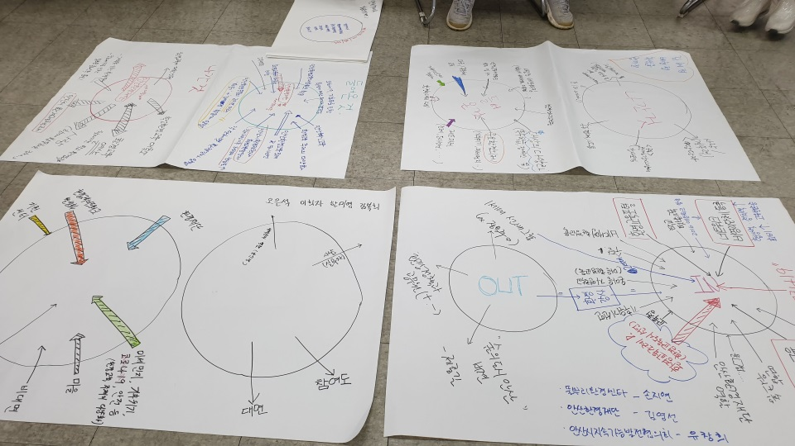
<환경교육네트워크-비전수립>

Slide 51



<그린스타트 네트워크>
■ 그린스타트 안산네트워크 참여단체 실천공모사업
▪ 기 간 : 2020. 7월 ~ 11월(5개월간)
▪ 사업내용 : 그린스타트 안산네트워크 56개 참여기관/단체를 대상으로 온실가스 줄이기 실천사업 공모
▪ 총사업비 : 17,500천원(사업별 2,500천원)
▪ 선정사업
사업명 | 단체 | 사업내용
“에너지 다이어트 함께해YO!” | 상록청소년수련관 | ‣ 에너지와 적정기술 등 에너지 전문교육 ‣ 에너지 다이어트 1~3강 (이론과 실습교육) ‣ 에너지 골든벨
안산시민 플라스틱제로 캠페인 “지구는 일회용이 아니예요!” | 안산자원순환사회연대 -대표단체:안산YWCA | ‣ 온라인 실천캠페인 ‘프리플라스틱! 백만이 프로젝트’ ‣ 오프라인 ‘지구시민 실천활동’ ‣ 자원순환 활성화를 위한 시민참여 소규모 워크숍 (10회)
「기후위기 탈출 프로젝트」 “1.5℃를 지켜라” | 안산청소년문화의집 | ‣ 1.5℃바로알기 : 환경인식교육(3회기) ‣ 1.5℃확산하기 : 생태계/기후변화 실태조사(2회기) ‣ 1.5℃행동하기 : 청소년기후행동 참여(2회기)
“기후야 그만 변해, 내가 변할게!” 350 기후행동서포터즈 | 안산환경운동연합 | ‣ ‘내손으로 그리는 안산 열지도! 매월 기온측정(8회) ‣ 지구와 나를 위한 환경실천 및 온라인 카드뉴스 캠페인(5회) ‣ 우리 동네 학교 가는 길 ‘나는야 환경지킴이’
쓰레기 재활용, 빗물활용 자원순환 학교 | 안산도시농업연대 | ‣ 자원순환 활동가 학교 : 자원순환, 미생물 활용, 거름만들기 ‣ 음식물쓰레기로 거름만들기 체험 캠페인 진행
밥상 차리기 캠페인 | 안산경실련 | ‣ 제철, 지역, 토종 식재료를 이용한 음식 동영상제작 홍보 ‣ 기후위기 밥상차리기 실습 ‣ 밥상차리기 동영상 제작 및 SNS홍보

Slide 52
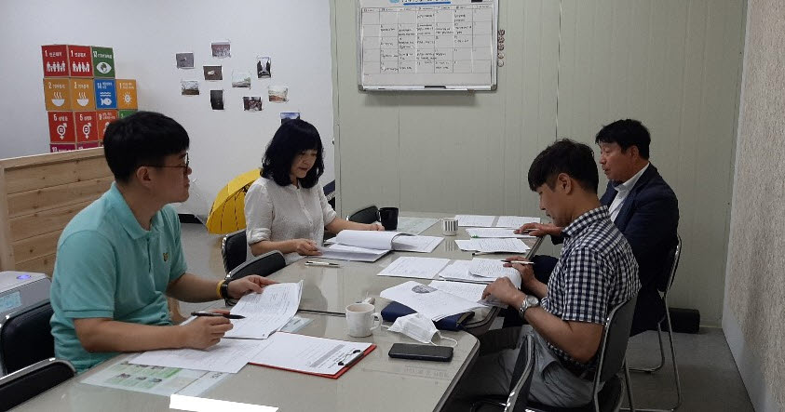
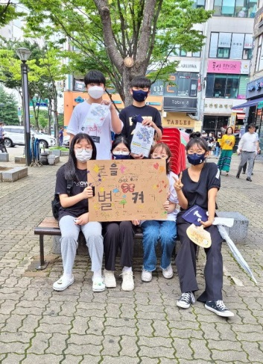
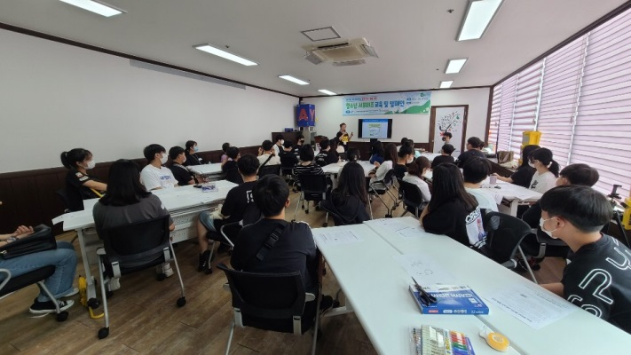
<그린스타트 네트워크>

Slide 53
시민실천&기타 협력사업

Slide 54

<에너지의 날 기념사업>
■ 제17회 에너지의 날 소등행사
▪ 일 시 : 2020. 8. 22(토) 오후 5시 ~ 오후 9시 30분
▪ 슬로건 : 시민이 에너지다! 절약이 발전소다! 깨어있는 시민 10만명 양성 ‘불을 끄고 별을 켜다’
▪ 주 최 : 안산시, 에너지시민연대(경기에너지시민연대)
▪ 주 관 : 안산에너지전환과자립네트워크, 안산지속협외 13개 기관단체
▪ 내 용 : 피크타임 에어컨 끄기, 아파트별 10분간 소등행사, 소등행사 참여 에피소드 및 인증샷 캠페인
※ 코로나 확산예방을 위해 소등행사 당일 청소년 서포터즈 활동 취소
※ 아파트 소등률 집계중

Slide 55
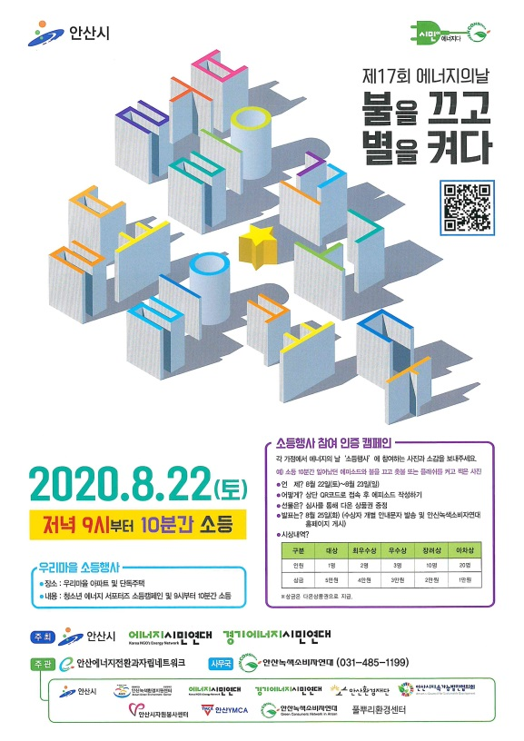
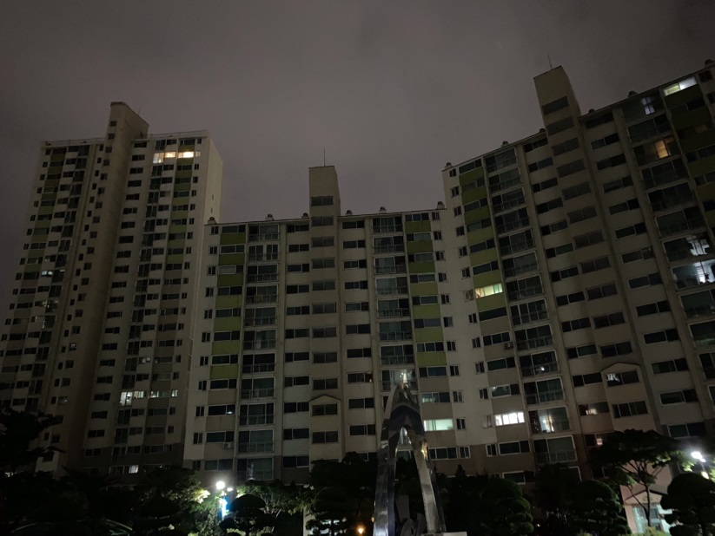
<에너지의 날 -소등행사>

Slide 56


<안산수돗물 네트워크>
[안산수돗물시민네트워크 진행상황 공유]
■ 안산수돗물시민네트워크 발족
▪ 일 시 : 2020. 4. 21(화) 10:30
▪ 장 소 : 안산 YMCA 강당
▪ 내 용 : 안산수돗물시민네트워크 발족 및 조례(안) 제안 간담회
▪ 참여기관/단체 : 안산시, 안산지속협, 안산YMCA, 안산녹소연, 풀뿌리환경센터, 안산녹색환경지원센터
■ 안산시 안전하고 깨끗한 수돗물 보급 및 음용 촉진에 관한 조례 제정 <활동경과>
▪ 4. 21 안산수돗물시민네트워크 발족 및 조례(안)제안 간담회
▪ 5. 7 안산시수돗물음용 활성화를 위한 조례제정 간담회
▪ 5. 13 안산시 안전하고 깨끗한 수돗물 보급 및 음용 촉진에 관한 조례안 발의 (나정숙 의원 대표발의)
▪ 5. 15 조례안 입법예고
▪ 7. 15 안산시 안전하고 깨끗한 수돗물 보급 및 음용 촉진에 관한 조례제정
▪ 8. 10 안산수돗물시민네트워크 진행상황 공유 및 하반기 활동 간담회

Slide 57
<안산수돗물 네트워크>
[안산수돗물시민네트워크 진행상황 공유]
■ 안산수돗물시민네트워크 발족
▪ 일 시 : 2020. 4. 21(화) 10:30
▪ 장 소 : 안산 YMCA 강당
▪ 내 용 : 안산수돗물시민네트워크 발족 및 조례(안) 제안 간담회
▪ 참여기관/단체 : 안산시, 안산지속협, 안산YMCA, 안산녹소연, 풀뿌리환경센터, 안산녹색환경지원센터
■ 안산시 안전하고 깨끗한 수돗물 보급 및 음용 촉진에 관한 조례 제정 <활동경과>
▪ 4. 21 안산수돗물시민네트워크 발족 및 조례(안)제안 간담회
▪ 5. 7 안산시수돗물음용 활성화를 위한 조례제정 간담회
▪ 5. 13 안산시 안전하고 깨끗한 수돗물 보급 및 음용 촉진에 관한 조례안 발의 (나정숙 의원 대표발의)
▪ 5. 15 조례안 입법예고
▪ 7. 15 안산시 안전하고 깨끗한 수돗물 보급 및 음용 촉진에 관한 조례제정
▪ 8. 10 안산수돗물시민네트워크 진행상황 공유 및 하반기 활동 간담회

Slide 58
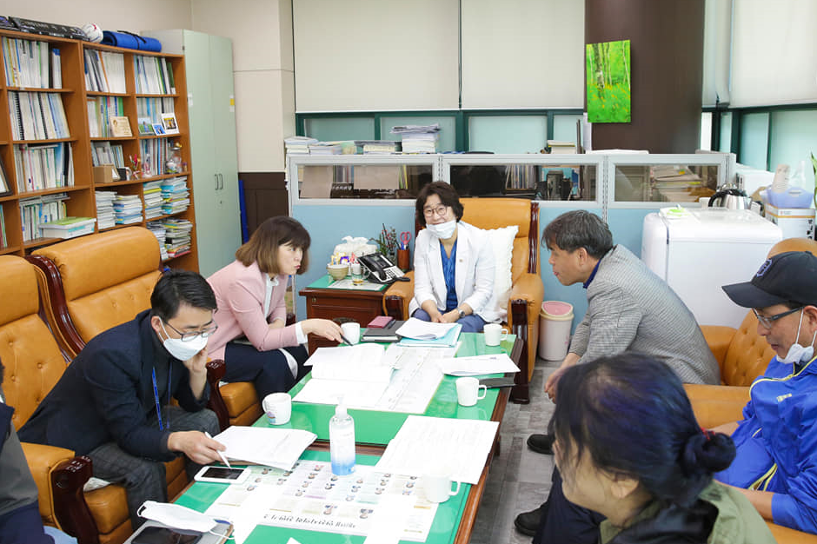
<안산수돗물 네트워크>

Slide 59
<서부권역 협력사업>
■ 경기서부권역 기초의제협의회 1차 정기회의
▪ 일 시 : 2020. 5. 25.(월) 17:00
▪ 장 소 : 광명시지속가능발전협의회 사무실
▪ 참 석 : 과천, 광명, 군포, 김포, 시흥, 안산, 안양, 의왕지속협 실무자 25명
▪ 내 용 : 경기서부권역기초의제협의회 활동 상황 공유, 공동사업 방향 논의
2020년 경기서부권역기초의제협의회 간사의제 선정 등
■ 경기서부권역 기초의제협의회 권역별 지역사업 토론회
▪ 일 시 : 2020. 6. 30.(화) 14:00
▪ 장 소 : 나눔과 소통 한울림(광명시)
▪ 참 석 : 과천, 광명, 군포, 김포, 시흥, 안산, 안양, 의왕지속협, 경기지속협 실무자 25명
▪ 내 용 : 지속협 SDGs 체계 안착 및 개별의제 실천강화 지원사업 토론
주제 1. 각 지역의 기후위기 비상행동 실행 전략 논의
주제 2. 지역별 지속가능발전목표 수립과 지속협의 제도화, 법제화 실행전략 논의) 등

Slide 60
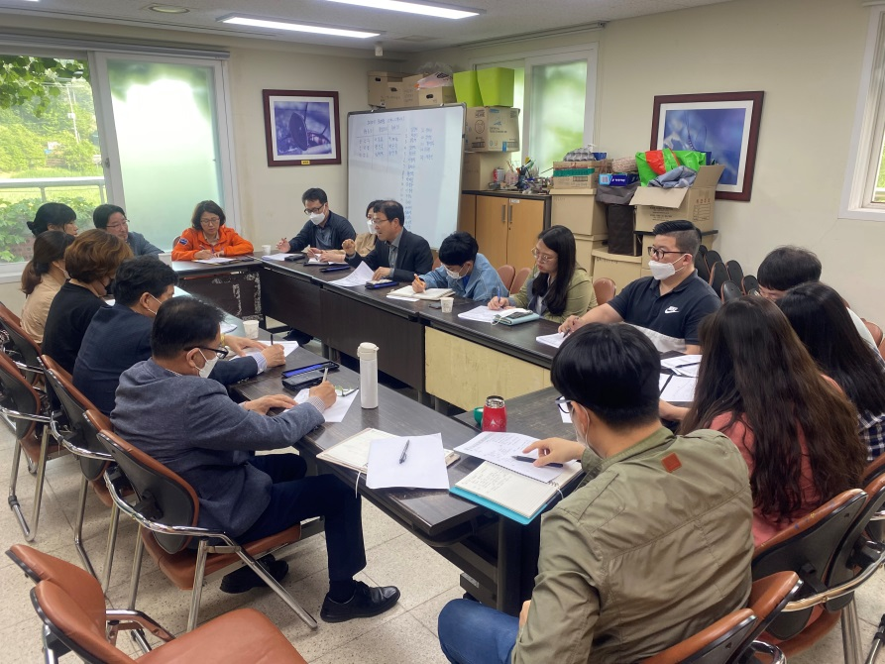
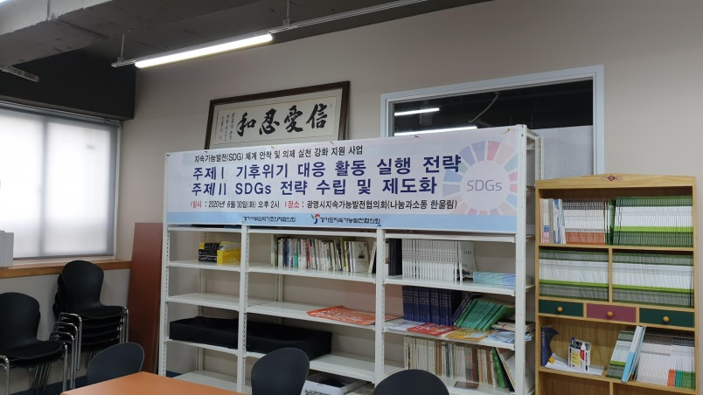
<서부권역 협력사업>

Slide 61


<협력사업>
■ 정선포럼 2020 참가
▪ 일 시 : 2020. 8. 20(금) ~ 22(토)
▪ 장 소 : 정선 하이원 그랜드호텔, 컨벤션타워
▪ 참석자 : 김해정 사무국장, 정연주 연구위원
▪ 주 제 : 지속가능한 지구와 균형있는 인류의 삶, 포스트 코로나, 뉴노멀을 묻는다.
▪ 주요 프로그램 : 기조연설, 초청강연(영상)-마이클센델, 토크콘서트(의학-기술-문화 산업별 지구인류
발전을 위한 움직임), 주제별 세션(자연과 조화, 코로나이후 빅데이터를 통해 본
강원의 미래, 그린뉴딜속 지속가능한 기업 경영과 인재 창출) 등

Slide 62
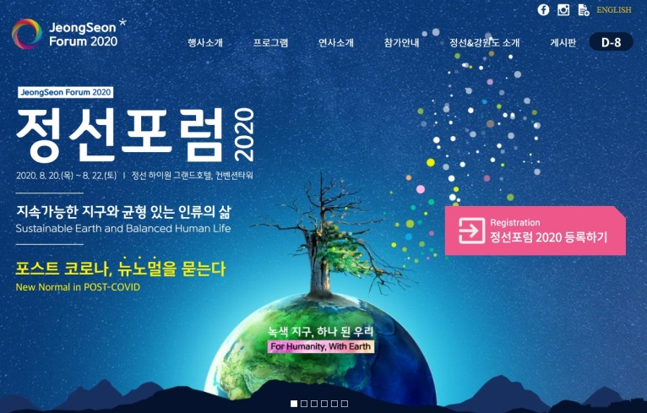
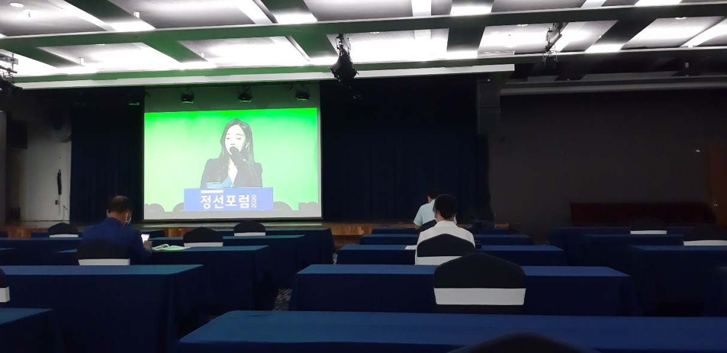
<협력사업>

Slide 63
2020년 3/4분기 예정사업 보고

Slide 64

<시민참여 실천사업>
■ 2020 안산환경한마당
▪ 일 시 : 2020. 9. 26.(토) 11:00~15:00
▪ 장 소 : 안산문화광장 일원, 온라인
▪ 주요내용 : 안산청소년 기후위기 UCC/슬로건 공모전, 기후위기 토크콘서트,
환경한마당 챌린지 등
※ 코로나 확산예방을 위해 온라인 행사로 기획
※ 자세한 내용은 논의사항에서 보고

Slide 65
<분과의제 사업>
■ 환경 / 사회 / 경제위원회 2차 워크숍
▪ 일 시 : 2020. 9월 ~ 10월중
▪ 주요내용
1. SDGs 렌즈로 분야별 안산시 현황파악을 위해 고려할 정보 범위를 설정.
2. 질문리스트 분류화, 중요한 목록선정, 정보를 얻을 수 있는 곳 탐색.
3. 데이터는 3차 워크숍 전에 수집하고, 수집된 데이터는 3차 워크숍에서 안산시를 프로파일링하는
자료로 사용
▪ 위원회 전체 워크숍 주요과제
- SDGs렌즈로 안산시 현황파악을 위한 필요데이터 목록화
- 필요데이터 수집 및 분석(전문가&시민사회)
- 3개 분야 안산시 프로파일링을 통해 안산시 현황파악
- 위원회별 핵심의제 확정
- 각위원회 최종결과 통합공유 및 지속협 10대 핵심의제 선정
- 핵심의제 실현을 위한 로드맵 구상

Slide 66
<20주년 특별 사업>
■ 안산지속협 20주년 준비를 위한 집담회 (4차)
▪ 일 시 : 2020. 10월중
▪ 장 소 : 토닥토닥괜찮아 책방
▪ 참 석 : 분야별 참가자 등 10명(안산시농업연대(김재규), 마을만들기지원센터(김윤재),
안산희망재단(정연주), 작은도서관네트워크(임은아), 청년네트워크(문지원),
컬쳐75사회적협동조합(김태현), 기록작가(신지은), 안산지속협 사무국
▪ 내 용 : 사회자 1인과 패널 6인의 토크쇼 방식으로 진행, 분야별 네트워킹 지원을 통해
인큐베이팅한 성과를 모아내고, 그 의미를 나누는 장 마련
■ 안산지속협 20주년 자료집 제작
▪ 일 시 : 2020. 9월 ~ 12월
▪ 내 용 : 지속협 20년 활동역사를 정리하고, 4차에 걸친 집담회 결과를 기획작가를 통해
이야기로 구성하여 자료집 제작

Slide 67
<협력사업>
■ 2020 대한민국 지속가능발전대회 참가
▪ 기 간 : 2020. 9. 14(월) ~ 16(수)
▪ 개최장소 : 화성시(동탄복합문화센터 일원), 온라인
▪ 주 제 : 위기의 지구, 대한민국이 ‘희망’이다.
▪ 참여규모 : 오프라인 200명, 온라인 20,000명
▪ 주 최 : 환경부, 화성시, 2020 대한민국 지속가능발전대회 조직위원회
▪ 주 관 : 전국지속가능발전협의회, 경기도지속가능발전협의회, 화성시지속가능발전협의회,
경기시군지속협협력위원회, 이클레이한국사무소, 지속가능발전지방정부협의회
▪ 주요행사 : 기념식, 지속가능발전대상 시상식, 기조연설, SDGs와 그린뉴딜 연계 환경부 좌담회,
퍼포먼스, SDGs 주제별 세선(11개) 민·관 대화세션, 지역탐방 등

Slide 68
안건논의

Slide 69
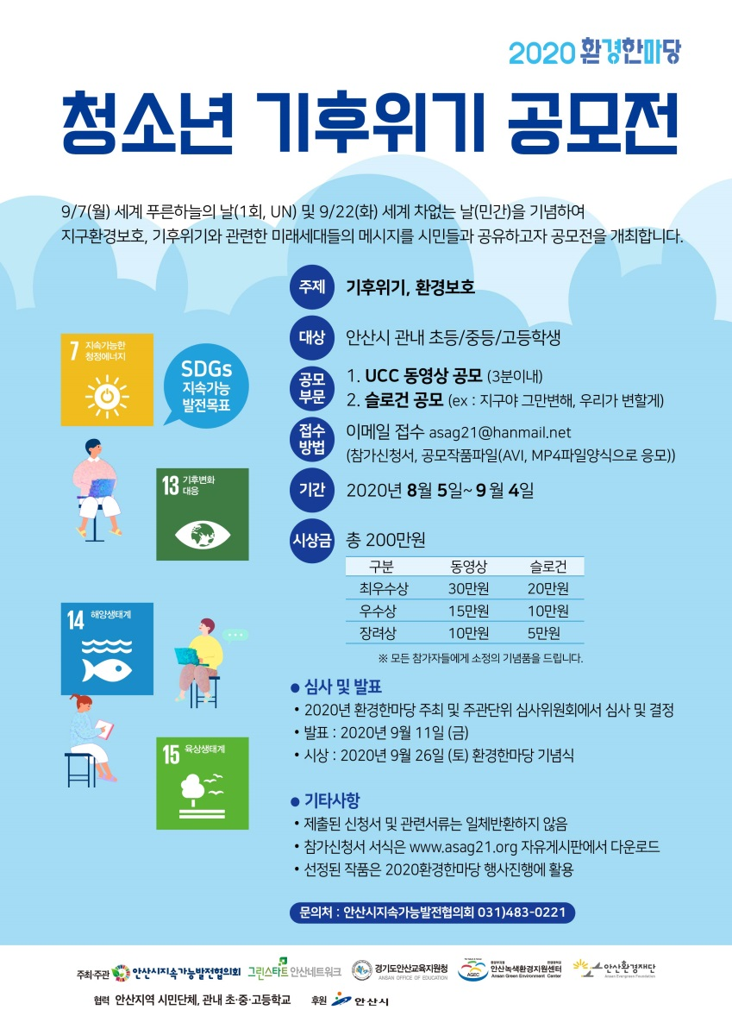
■ 2020 안산환경한마당을 코로나
사태의 영향으로 온라인 위주의
사업으로 진행하고자 합니다.
※ 첨부 1. 2020 안산환경한마당 기획(안) 1부.

Slide 70
2. 안산지속협 운영세칙 개정의 건

Slide 71
■ 2차 운영위원회에서 수정요청된 내용을 연구위원회에서 다시 논의하여
다시 안건 제출합니다.
※ 첨부 2. 안산시지속가능발전협의회 운영세칙 개정안 1부.

Slide 72
제4장 사무국 제 13조 (사무국 직원 인사규정)
6. 사무국장의 임기는 3년으로 하고, 1회에 한하여 연임할 수 있다.” 항목 뒤에 1회 이상의 연임이 가능하도록 연임에 대한
조항을 추가한다.
제11장 휴가 및 휴직
2. 병가“에는 질병, 부상 등의 사유와 진단서 첨부 조항을 추가한다.
제4장 사무국 제 13조 (사무국 직원 인사규정)
6. 사무국장의 임기는 3년으로 하고, 1회에 한하여 연임할 수 있다.
7. 1회 이상의 연임을 희망하는 사무국장에게는 임용공개경쟁을 통한 재임용의 기회를 제공한다. 추가
제11장 휴가 및 휴직
2. 병가는 (질병, 부상으로 직무 수행이 어려울 때, 전염병 등의 이유로 그 직원의 출근이 다른 직원의 건강에
영향을 미칠 때 부여한다.)
단, 병가는 6일까지만 유급휴가로 처리하고 7일 이상일 경우 무급으로 전환한다.
(유급휴가로 처리되는 병가에는 진단서를 첨부한다.) 내용추가

Slide 73
3. 기타안건

Slide 74
차기 운영위회의 일정논의

